Slide 1
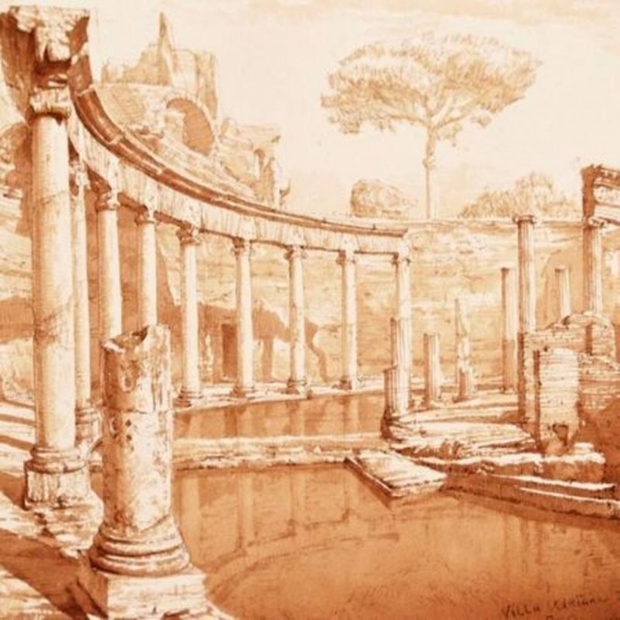
Методическое сопровождение по повышению профессионального уровня педагога
Актуальность:
в результате повышения профессиональной компетенции учителя происходит повышение качества образования учащихся
Применяемые пути развития профессионализма педагога
Работа в МС, ШМО, тьюторство, координаторы направлений
КПК, вебинары, семинары,
конференции
Самообразование,
аттестация,
портфолио, обобщение опыта
Инновации, ИКТ, ЭОР
Посещение и взаимопосещение уроков
Предметные, методические недели,
творческие отчеты
Результат работы: стабильные результаты обучения, наличие медалистов, призеры и победители олимпиад и конкурсов
Мудрость: «Много званых, но мало избранных» Желаем, чтобы в каждой школе работали только избранные педагоги»
Методист МАОУ СОШ №21 имени Н.И. Горового Еремина Е.Е.

